Slide 1
Ба нақшагирии шабакаҳои алоқаи насли оянда барои дењотҷойҳо
Гиёева М., Ќаламов А.Ќ. (ТТУ ба номи акад. М.С. Осимӣ, ш. Душанбе, Тоҷикистон)

Slide 2
Яке аз саволҳои калонтарини барои операторҳои алоқаи Ҷумҳурии Тоҷикистон масъалаи телефоникунонии районҳо бо зичии ками муштариён масъалан, сохтан ё ин ки дигаргунсозии шабакаҳои телефонии дењотї проблемаи асоси ба шумор меравад.
Таърихан барои ҳали проблема вобаста бо ташкил намудани шабакаи телефонии дењотї (ШТД) роҳҳои махсусро истифода намуда, дастгоҳҳои махсусгардонидашударо ҷойгир намуданд. Зиччи пасти телефонҳо ва ноҳамвор тақсимшавии муштариён дар мавқеъ ба истифодабарии зарурии дар ШТД тавоногии хурд дошта ва ба сохтани хатти байнистансияви дарозии калон дошта дар мавриди шумораи ками хаттҳо ба дасти оварда мерасонад. Ба ғайр аз ин дарозии калони хатти муштариён (ХМ) бо эътибор гирифта шудааст.

Slide 3
Дар ШТД намудҳои зерини стансияҳоро фарқ мекунанд; марказї (СМ) гиреҳї (СГ) ва охирин (CO). Стансияҳои маркази (СМ) ки дар маркази ноҳия ҷойгир аст, гиреҳи асосии коммутатсионии ШТД ба шумор рафта ва инчунин дар як вақт функсияи стансияи телефонии ноҳияро иҷро менамояд. Дар стансияҳои гиреҳи дар дилхоҳ пункти аҳолинишини ноҳия ҷойгиршуда бо хаттҳои пайвасткунанда (ХП) аз стансияи охирин пайваст мешаванд, ки барои як гиреҳи райони људо карда шудааст. Стансияҳои охирин (CO) дар дилхоҳ пунктҳои аҳолинишини қишлоқҷойҳои район ҷойгир шудаанд. Хаттҳои пайвасткунанда аз CO вобаста аз тарзи сохти шабака ба стансияи маркази (СМ) ё ба сансияи гирењї пайваст мешавад. Вариантҳои сохтани шабакаҳои телефонии дењотї дар расми 1 . оварда шудааст.

Slide 4
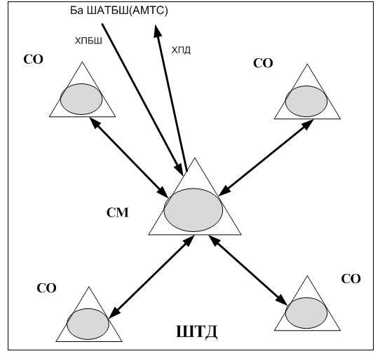
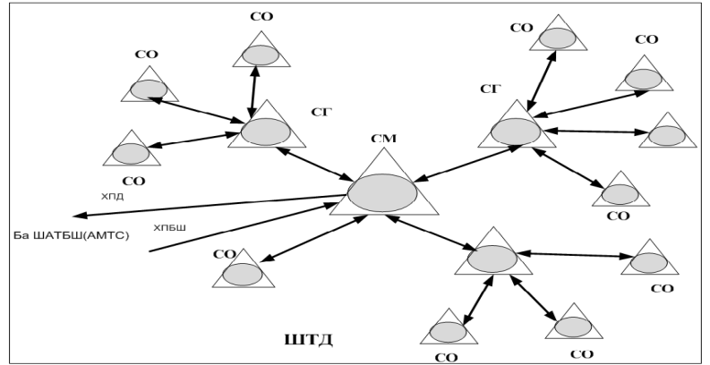
Расми 1.Схемаи сохтани ШТД а) радиалӣ б)радиалӣ-гиреҳї.

Slide 5
Дар бо усули радиалӣ сохтани шабака ҳамаи СО бевосита ба стансияи маркази (СМ) пайваст мешаванд. Дар ин ҳолат хомушшавии минимали тракти телефони байни муштариёни стансияҳои гуногун , содда карда мешавад, дастгоҳҳои стансиябуда ва протсесси барқароркунии пайваст тезонида мешавад.
Дар ҳолати радиали-гиреҳҳи одатан сохтани стансияи охирон ба наздиктарин СГ пайваст мешавад. Ин усул имконияти мустаҳкамкунии дастаи хаттҳои пайвасткунандаро бо мақсади беҳтар истифодабарии онҳо ва дар ҳолати аз ҷиҳати техники-иқтисоди фоидаовар будани гиреҳташкилкуни амали карда мешавад. Дар шабакаҳои реалӣ усулҳои дидабаромада одатан комбинатсия намуда вобаста аз шароити конкрети; ҷойгиркунии стансияҳо дар мавқеъи ноҳия, масоҳати он, ғунҷоиши стансия.
Ба ғайр аз ин барои баланд намудани истифодабарии ХП пешниҳоди истифодаи хатти дутарафаи амалиёт; зиёд намудани нормаи иҷозатдодаи гумшавии маълумот нисбат ба нормаи гумшавии дар ШТШ: истифодаи ҳамон як хатт барои барқароркунии чи маҳалли ва чи дар стансияҳои байнишаҳри пайвасткуни.

Slide 6
Варианти традитсиони сохтани шабакаи телефони дар ноҳияҳо бо ғунҷоиши ками муштари якчанд норасогї дорад:
- дар навбати аввал, истифодабарии дастгоҳҳои махсус гардонидашударо талаб менамояд.
- дар навбати дуюм, зарурияти коркарди иловагии системаи сигнализатсия барои кор бо СЛ (дутарафа ).
-дар навбати сеюм, ѓунҷоиши маҳдудгардонидаи стансияи истифодашаванда сустии маштабикунонии шабакаро халалдор месозад. Ба ғайр аз ин аз сабаби калонии дарозии хатҳои пайвасткунанда ва хатҳои муштариён барои нигоҳдории сигналҳои интиқолдиҳанда , таҷҳизоти иловагии дастгоҳи хатти зарур аст.
Ҳамаи норасогии номбаршуда ва хусусиятҳо ба он овардаанд, ки телефоникунонии дењотҷойҳо бо суръати паст амалї карда шуд ва ба охир нарасониданд. Дар шароити ҳозира бо вориднамоии IP- техналогия барои операторҳо имконияти нав ба амал омад, ин ҳам бошад истифодаи дастгоҳи NGN барои телефоникунонии районҳо бо зичии хурди муштариён. Афзалият ва норасогии тадбиқи кансепсияи NGN дар ин ҳолат роли калонро аз нуқтаи назари таҷриба ва бояд муфассал дида баромада шавад.

Slide 7
Телефоникунони бо ёрии консентраторҳои мултисервисии абоненти (КМА(МАК)) ғунҷоиши калондошта. Тадбиқи кансепсияи NGN дар мавриди сохтани шабакаҳои телефони мавҷудияти шабакаи вориди бо ҷойгиркунии дар он шлюзҳои абоненти пешбини шудааст. Ҳолати ба амал омада имконияти истифодаи дар шабакаи мултисервиси терминали аналогии муштариён зарур аст.
Умуман сохтани шабакаи NGN дар телефоникунонии районҳо бо зичии ками абаненти истифодаи структураи ба радиали-гиреҳӣ схемаи сохтани СТС монандро пешбини менамояд. Танҳо ба сифати ОС истифодаи шлюзи абанентии ғунҷоиши калондошта пешбини шудааст. Баъд аз ин шлюзҳо бо таҷҳизоти Softwitch пайваст шуда, роли стансияи марказиро иҷро менамояд .

Slide 8
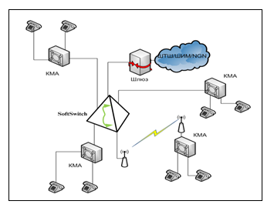
Расми 2. Телефоникунонии районҳо бо зичии ками муштарихо
(КМА- консентраторҳои мултисервисии абоненти)

Slide 9
Дар чунин варианти сохтан, истифодабарандагони охирин имконияти воридшави бо тамоми хизматрасониҳо, дар Softwitch, ва инчунин имконияти баромадан ба дигар шабакаҳои телекамуникатсиониро доранд. Воридшави ба шабакаҳо бо ёрии таҷҳизотҳои сарҳади (Шлюзи IP-телефони, SBC ва ғайра ) амали карда мешаванд. Таҷҳизоти шлюзҳои абоненти имконияти пешниҳоди абонентҳо , на танҳо хизматрасонии алоқаи телефони инчунин дар ҳолати зарури маҷмуи пакетҳои Triple Play-ро пешниҳод менамояд.
Яке аз муҳимтарин имкониятҳои иловаги пайвасти трафики дохили дар шлюзи абаненти мебошад. Садама дар хатт ё ин ки дастрас будани идоракунанда дар барқароркунии пайваст дар дохили объект халал намерасонад, яъне абонентҳое, ки бо як МАК пайвастанд, метавонанд байни худ сўҳбат намоянд. Дар ин ҳолат танҳо имконияти активикунонии хизматрасониҳои иловагї, дар Softwitch амаликардашуда гум мешаванд. Масъалан асоси дар мавриди лоиҳакаши ва сохтани яунин шабакаҳо интихоби тапалогияи транспорти ба шумор меравад. Масофаҳои калони байни объектҳо ва дарозии калони (СЛ) истифодабарии системаҳои махсусгардонидашударо барои интиқоли трафика талаб менамояд.

Slide 10
Барои касепсияи NGN дар дараҷаи баланд истифодабарии техналогия, имконияти интиқоли IP-трафик дар масофаҳои калон бо дастгирии каналҳои рахи бениҳоят васеъдошта мувофиқ меояд. Барои операторҳои алоқа ҳалли оптимали дар ин ҳолат метавонад истифодаи техналогияи SHDSL ва WiMAX бошад.
Тадбиқи SHDSL – моделҳо имконияти интиқоли трафик Ethernet дар масофаи қариб то 10 км бо суръати то 2,3 Мбит/с бо як ҷуфти сими мисин ,ки барои пайвасти объектҳои аз якдигар дур бо ғунҷоиши хурди абоненти (поселек , сел.школа ) рост меояд. Дар як вақт истифодабарии якчанд SHDSL –моделҳо имконияти васеъ намудани рахи каналро то бузургии лозими имконият медиҳад. Барои пайвасти объектҳои дастраст ё ин ки дар шароите, ки гузаронидани хати кабел имконият надорад, ё ин ки бисёр душвор аст, роҳи асосии баромад истифодабарии техналогияи бесим WiMAX ба шумор меравад. Чунин ҳалли масъала имконияти таъмини интерфейси бесим барои интиқоли маълумот бо суръати то 4 Мбит/с дар масофаи то 10 км .

Slide 11
Ба ин нигоҳ накарда дар ҳама афзалияти ҳалли пешниҳодшуда , дар он аниқ ва равшан камбудиҳои ба у хос буда бараъло дида мешавад:
- дар навбати аввал ғунҷоиши бениҳоят калони шлюзҳои абоненти бе истифода мемонанд, дар объектҳои шумораи ками истифодабаранда дошта, вобаста ба ин эффективнокии иқтисоди тамоми шабака умуман паст мешаванд.
- дар навбати дуюм касентраторҳои калони абоненти таҷҳизоти дар иморатҳои махсусгардонидашуда ё ин ки шкафҳои кучаги, ки нархро зиёд мекунанд ҷойгиркунии онҳо ва истифодабарии онҳо ва ҳамаи ин дар ҳолати мавҷуд набудани чунин иморатҳо дар поселкҳо.
- дар навбати сеюм, бениҳоят дароз будани АЛ иловагиро пеш меорад, барои пайвасти истифодабарандагон объекти аз ҷиҳати маҳалл ҷудокардашуда (поселка, большого по плошади предприятия ) ба як МАК пайвастбуда.
Ҳамин тариқ дар мавриди телефоникунонии районҳо бо зичии хурди абоненти зарурияти аввалиндараҷа муайян намудани намуди дасстгоҳҳое,ки дар шабака гузошта мешаванд, дар мувофиқа бо хусусиятҳои мувофиқомадаи объекти додашуда. Аз интихоби кардашуда вобастааст аз ҷиҳати иқтисоди фоиданок будани проекти, инчунин давомнокии ҷойгиркуни ва настройкаи шабакаи лоиҳашаванда.

Slide 12
Усулҳои телефоникунонии бо истифодаи шлюзҳои абоненти ғунҷоиши кам дошта. Барои бартараф намудани норасогиҳои ,вобаста бо истифодабарии МАК- ғунҷоиши шабака калон, варианти васеъкунии шабакаи воридшави шлюзи абоненти. Бо шумораи ками дуноқилии интерфейсҳои ( MTU-Multiservice Telephone Unit ). Тадбиқи чунин таҷҳизот барои объектҳои телефони бо шумораи ками абонентҳо ва ё зичии абонентҳо дар қисмҳои гуногуни аҳолинишин ( жилне дома, школа, местное предприятия и др) чи тавре, ки дар расми 3 нишон дода шудааст .
Ба ғайр аз ин бо ёрии таҷҳизоти ғунҷоиши кам дошта метавонем пайвасти аппаратҳои телефонии аналогиро ба шабакаи корпаративии IP-таъмин намоем. Якҷоякунии якчанд шлюзҳои абоненти дорои ғунҷоиши хурд дар як объект аз ҳисоби пайвасткуни ба дастгоҳи шабакаи транспорти (камутатор ё ки маршрутизатор ) амали карда мешавад.
Дар навбати худ вай ба таҷҳизоти идоракунанда Softwitch якҷоя мешаванд. Дар ин ҳолат маълумоти сигнали бо барқароркунии иловаги дар Softwitch кор карда мешавад.

Slide 13
Маълумоти истифодашаванда дар шабакаи транспорти дар байни абонентҳо давр мезананд. Дар мавриди дар як объект ҷойгир намудани якчанд MTU онҳоро метавонем байни ҳам пайваст намоем, то ки имконияти таъмин намудани аперативнокии иловагиро дар ҳолатҳои экстремали ноил гардем . Дар мавриди мавҷуд набудани воридот бо таҷҳизоти идоракуни (Softwitch) ё ки ба гиреҳҳои шабакаи транспорти чунин пайваст имконияти ташкил намудани даъвати байни абонентҳо дар дохили объект . Бо баҳисобгирии он ки қисми зиёди фоизи трафики абоненти дар дохили объект меноманд, варианти додашуда бениҳоят диққатҷалбкунанда менамояд.

Slide 14
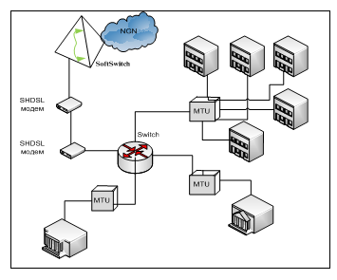
Расми 3.Варианти ҷойгиркунии шлюзҳои абонентии ғунҷоиши хурд.

Slide 15
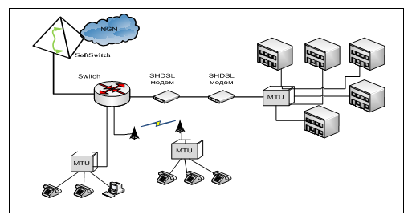
Аз ҳама норасогии аниқ дар ин ҳолат – набудани имконияти активикунонии хизматҳои иловагӣ. Ҳалли ин проблема истифодабарии MTU бо маҷмуи росткардашудаи ДВО.
Пайвасткунии радиалии дар боло шарҳдодашуда бо мувофақиятӣ метавоад на танҳо дар дохили як объекти (поселка ,предприятия и др ) ба яке дар ракам тамоми шабака, ба монанди ин амали карда шавад.
Расми 4. Пайвасти MTU бо сохтори намуди “ситора”

Slide 16
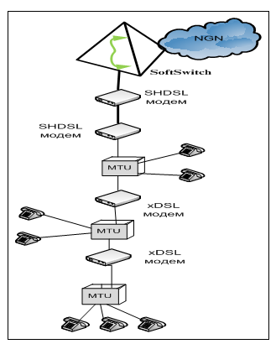
Чунин пайвасткуни принсипи радиалии сохтани ШТД-ро такрор менамояд. Ба сифати стансияи маркази Softwitch хизмат намуда, ва ба сифати стансияи охирин MTU . Бо ҳамин монандии хусусиятҳои сохтани шабакаҳо ба охир мерасад. Ҷойгиркуни ва пайвастро дар чунин шабакаҳо Softwitch ба уҳда гирифта инчунин вай мутлақо ба ҳамаи абанентҳо хизмат мерасонад.
Ба ғайр аз ин шлюзҳои абоненти ғунҷоиши хурдоштаро метавонанд пайвасти на танҳо бо сохтори намуди “ситора” инчунин истифодаи бо ном методи каскадикунонии ‘дастгоҳро амали намоянд ’. он аз он иборат аст, ки як чанд MTU пайдарпай ба якдигар пайваст менамоянд, чи тавре, ки дар расми 5 нишон дода шудааст .Тадбиқи ҳалли додашуда ҳаҷми дар шабака истифодашудаи дастгоҳҳоро камтар намуда, инчунин имконияти пайваст намудани объектҳои дуршударо амали менамояд. Дар ин маврид MTU, ки дар он шлюзҳои дигари абоненти пайваст мешаванд, ҳамчун стансияи гиреҳҳи хизмат менамояд. Дар ин ҳолат дар шлюзҳо абоненти реализатсияи функсияи пайвасти трафики дохили зарур аст.

Slide 17
Яъне онҳо бояд пайвастро барқарор барои абонентҳои худ амали менамоянд. Ин талабот бо мақсади баланд бардоштани эътимодноки ва ҳаёти будани шабакаи лоиҳашавандаро таъмин менамояд.
Методи каскадикунони имконияти васеъ намудани шабакаро дошта бе ворид намудани дастгоҳҳои иловагӣ амали карда мешавад. Дар таҷриба чунин пайвасткуни дар ҳолати пайдарпайи пайвасткунии танҳо се таҷҳизот амали карда шудааст. Инчунин дар ҳолати ташкил намудани каскадирони ба MTU метавонем пайваст намоем ва терминали истифодабарандагони охиринро, кадомҳое,ки метавонанд кампютерҳои ( персонали ) шахси аппарати телефони ва дигар таҷҳизотҳо бошанд.
Ҳамин тариқ структураи шабакаи то ин вақт сохташуда нигоҳ дошта мешавад, вобаста ба ин протсесси интератсияи шабакаҳои насли оянда бо ҳамроҳии СТС-ҳои мавҷуда содда мешаванд.

Slide 18
Камбинатсияи топалогияҳои гуногун дар мавриди сохтани шабакаҳои алоқа имконияти пурра таъмин намудани телефоникунонии районҳо бо зичии ками абонентҳо дар ҳолати истифодабарии бо интихоби минималии дастгоҳҳо, чи тавр шабакаҳои воридшавӣ .Ба ғайр аз такрори кайҳо истифодашудаи сохтани шабакаҳои пешрафти техналогияи нав имконияти сохтани боз эффективноктар аз нуқтаи назари қобилияти гузаронандагӣ ва эътимоднокии структураҳои шабакавӣ.Ба сифати мисол метавонад истифодабарии тапалогияи намуди “Ҳалқа “, ки структураи он дар расми 6.оварда шудааст, хизмат намояд.Сабаби машҷуршавии ин тапалогия, дар сатҳи ҷойгиршавии он мебошад.
Каналлҳо дар ҳалқа метавонанд гузаронандагии бениҳоят баланд дошта бошанд,структураи ҳалқаги имконияти мултиплексиронидан, транспортикунони, иловакунӣ ва баровардани трафики пешниҳодҳои гуногунро дорост. Инчунин албатта ба ин илова намудани чунин “вражденные” сифатҳои “модарзод”-и ҳалқаи дуқабата, ҳамчун захиравӣ, дигаргунсозии маршрут, доимоамалкунанда мебошад.

Slide 19
Расми 6. Пайвасти MTU бо тапалогияи “Ҳалқа “

